Slide 1







7장. 퍼지함수
7.3 퍼지함수의 적분 및 미분
7.4 퍼지 스위칭 논리함수 (fuzzy switching logic function)

Slide 2

7.3.1 퍼지함수의 적분
• 보통구간에서의 퍼지화 함수의 적분
• 퍼지구간에서의 함수의 적분

Slide 3
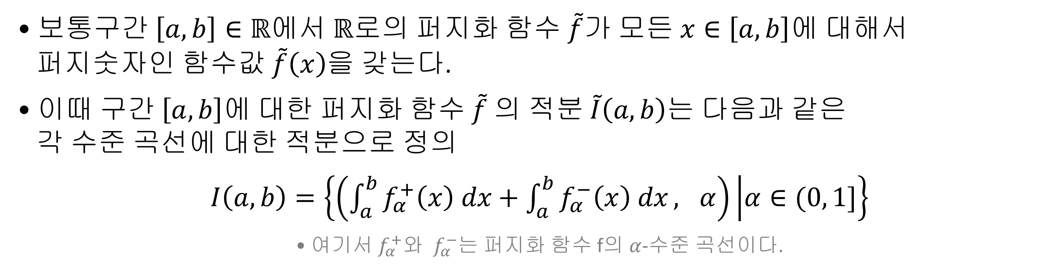
1) 보통구간에서의 퍼지화 함수의 적분
• 보통구간 $\left[a, b\right]∈\text{ℝ}$에서 $\text{ℝ}$로의 퍼지화 함수 $\tilde{f}$가 모든 $x∈\left[a, b\right]$에 대해서
퍼지숫자인 함수값 $\tilde{f}\left(x\right)$을 갖는다.
• 이때 구간 $\left[a, b\right]$에 대한 퍼지화 함수 $\tilde{f}$의 적분 $\tilde{I}\left(a,b\right)$는 다음과 같은
각 수준 곡선에 대한 적분으로 정의
$$I\left(a, b\right)=\left\{\left(\int_{a}^{b}{f_{α}^{+}\left(x\right) dx}+\int_{a}^{b}{f_{α}^{−}\left(x\right) dx}, α\right) | α∈(0, 1]\right\}$$
• 여기서 $f_{α}^{+}$와 $f_{α}^{−}$는 퍼지화 함수 f의 $α$-수준 곡선이다.

Slide 4
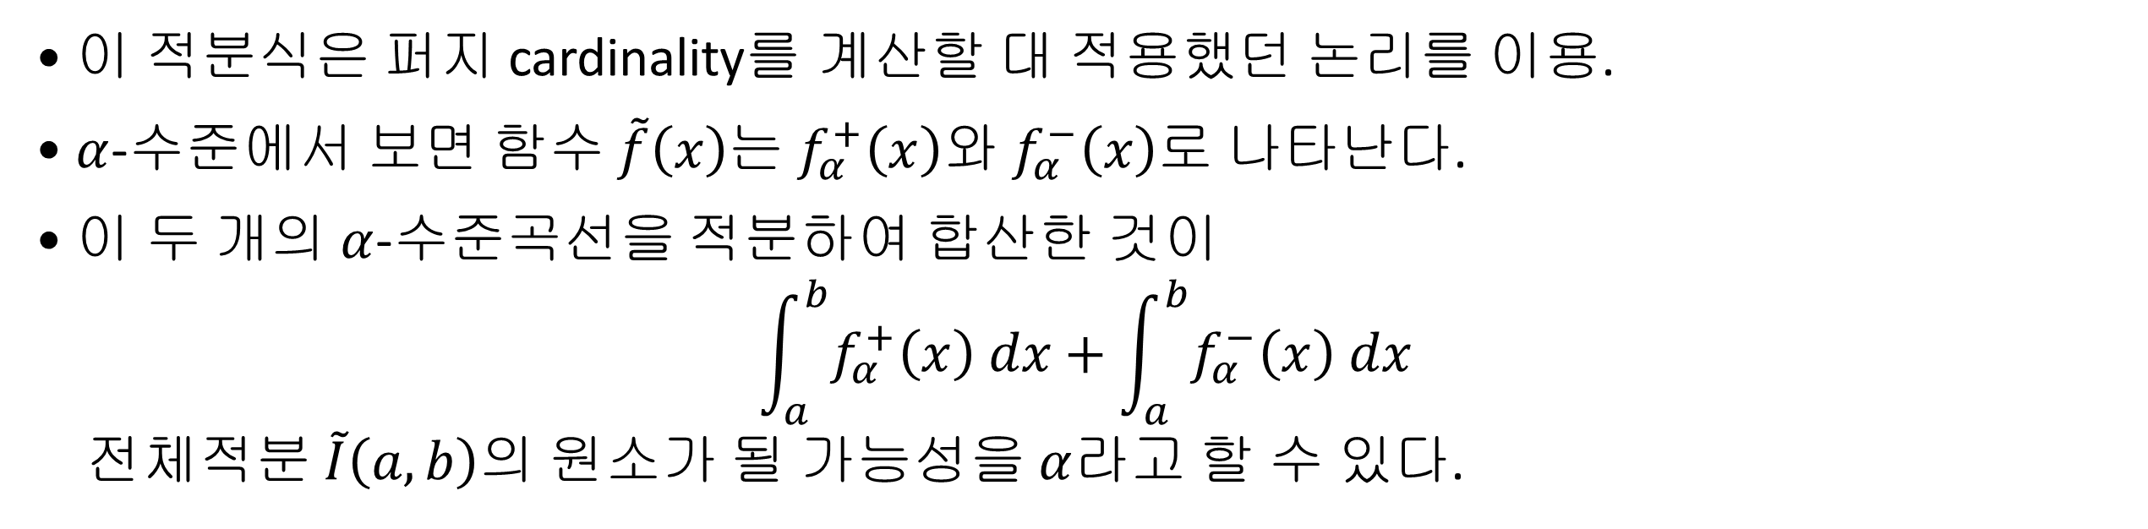
1) 보통구간에서의 퍼지화 함수의 적분
• 이 적분식은 퍼지 cardinality를 계산할 대 적용했던 논리를 이용.
• $α$-수준에서 보면 함수 $\tilde{f}\left(x\right)$는 $f_{α}^{+}\left(x\right)$와 $f_{α}^{−}\left(x\right)$로 나타난다.
• $이$ 두 개의 $α$-수준곡선을 적분하여 합산한 것이
$$\int_{a}^{b}{f_{α}^{+}\left(x\right) dx}+\int_{a}^{b}{f_{α}^{−}\left(x\right) dx}$$
전체적분 $\tilde{I}\left(a,b\right)$의 원소가 될 가능성을 $α$라고 할 수 있다.

Slide 5
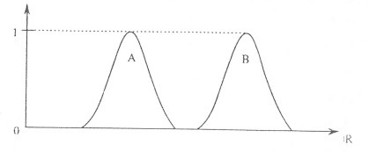
2) 퍼지구간에 대한 보통함수의 적분
• 두 개의 퍼지숫자 A, B에 의해 경계가 결정되는
퍼지구간 (A, B)에서의 보통함수의 적분에 대해 다룬다.

Slide 6
2) 퍼지구간에 대한 보통함수의 적분
• 퍼지구간 (A, B)에서 보통함수 f의 적분 I(A, B)는 다음과 같이 정의
$$μ_{I\left(a, b\right)}\left(z\right)=Max Min\left[μ_{A}\left(x\right), μ_{B}(y)\right]$$

Slide 7
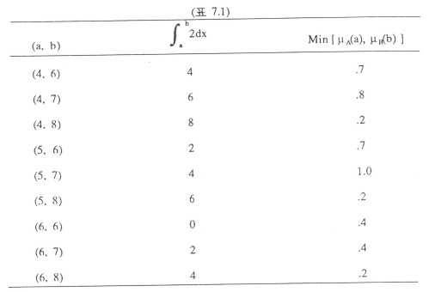
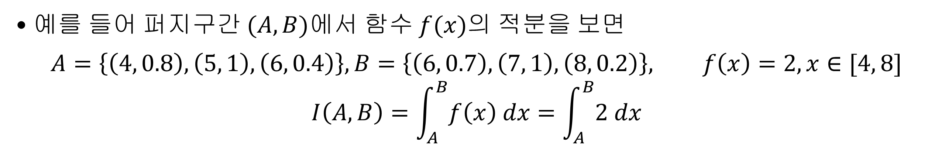
2) 퍼지구간에 대한 보통함수의 적분
• 예를 들어 퍼지구간 $(A, B)$에서 함수 $f(x)$의 적분을 보면
$$A=\left\{\left(4, 0.8\right), \left(5, 1\right), \left(6, 0.4\right)\right\}, B=\left\{\left(6, 0.7\right), \left(7, 1\right), \left(8, 0.2\right)\right\}, f\left(x\right)=2, x∈[4, 8]$$
$$I\left(A, B\right)=\int_{A}^{B}{f\left(x\right) dx}=\int_{A}^{B}{2 dx}$$
• 구간 [5, 6](가능성 0.7)과 구간 [6, 7](가능성 0.4) 보면, 적분 값이 2가 얻어지고
따라서, 적분 값이 2가 될 가능성은 Max[0.7, 0.4] = 0.7 이다.

Slide 8
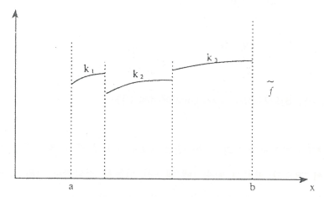
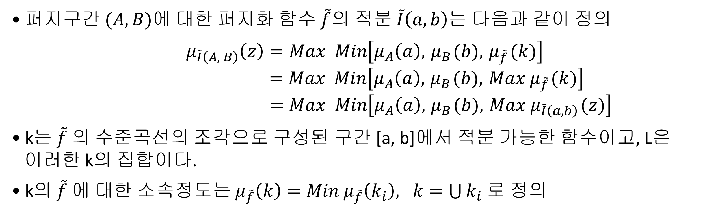
3) 퍼지구간에 퍼지화 함수의 적분
• 퍼지구간 $(A, B)$에 대한 퍼지화 함수 $\tilde{f}$의 적분 $\tilde{I}\left(a,b\right)$는 다음과 같이 정의
$$μ_{\tilde{I}\left(A, B\right)}\left(z\right)=Max Min\left[μ_{A}\left(a\right),{ μ}_{B}(b),{ μ}_{\tilde{f}}(k)\right]$$
$$=Max Min\left[μ_{A}\left(a\right),{ μ}_{B}(b),{ Max μ}_{\tilde{f}}(k)\right]$$
$$=Max Min\left[μ_{A}\left(a\right),{ μ}_{B}(b),{ Max μ}_{\tilde{I}\left(a,b\right)}(z)\right]$$
• k는 $\tilde{f}$의 수준곡선의 조각으로 구성된 구간 [a, b]에서 적분 가능한 함수이고, L은
이러한 k의 집합이다.
• k의 $\tilde{f}$에 대한 소속정도는 $μ_{\tilde{f}}\left(k\right)=Min μ_{\tilde{f}}\left(k_{i}\right), k=\bigcup{k_{i}}$ 로 정의

Slide 9
7.3.2 퍼지함수의 미분
• 보통함수를 퍼지점에서 미분
• 퍼지화 함수를 비퍼지점에서 미분

Slide 10
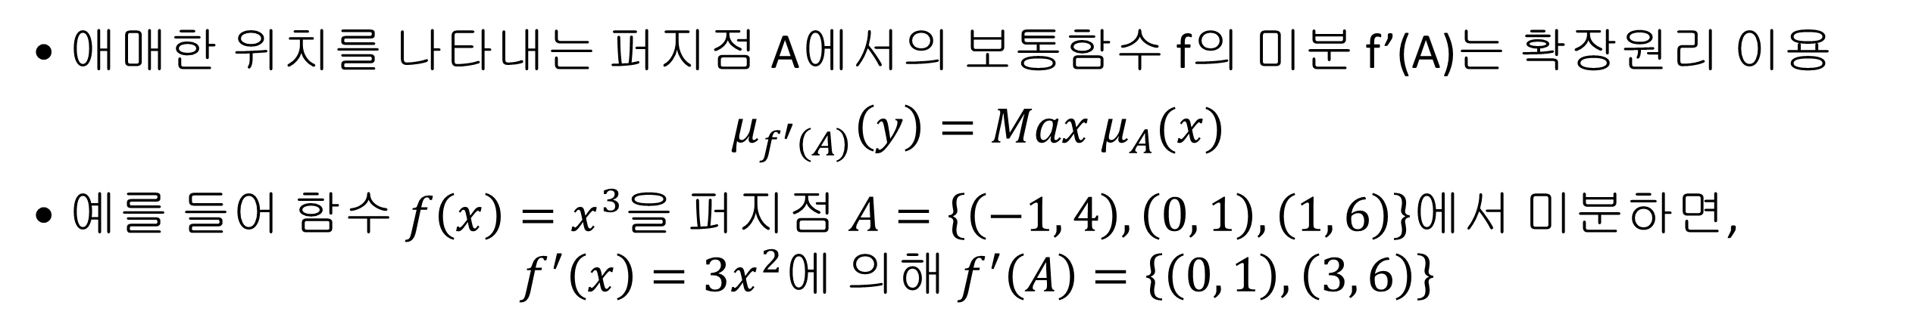
1) 보통함수의 퍼지점에서의 미분
• 애매한 위치를 나타내는 퍼지점 A에서의 보통함수 f의 미분 f’(A)는 확장원리 이용
$$μ_{f^{′}\left(A\right)}\left(y\right)=Max μ_{A}(x)$$
• 예를 들어 함수 $f\left(x\right)=x^{3}$을 퍼지점 $A=\left\{\left(−1, 4\right),\left(0, 1\right),\left(1, 6\right)\right\}$에서 미분하면,
$f^{′}\left(x\right)={3x}^{2}$에 의해 $f^{′}\left(A\right)=\left\{\left(0, 1\right), \left(3, 6\right)\right\}$

Slide 11
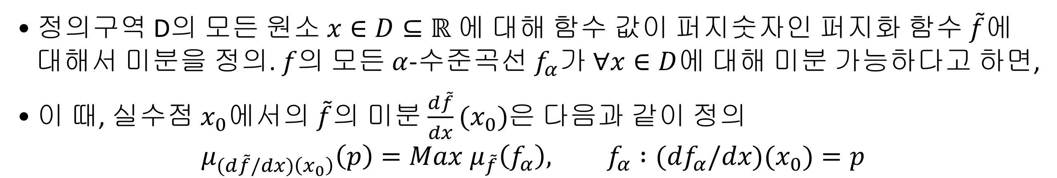
1) 퍼지함수의 비퍼지점에서의 미분
• 정의구역 D의 모든 원소 $x∈D⊆ℝ$ 에 대해 함수 값이 퍼지숫자인 퍼지화 함수 $\tilde{f}$에
대해서 미분을 정의. $f의$ 모든 $α$-수준곡선 $f_{α}가$ $∀x∈D$에 대해 미분 가능하다고 하면,
• 이 때, 실수점 $x_{0}$에서의 $\tilde{f}$의 미분 $\frac{d\tilde{f}}{dx}(x_{0})$은 다음과 같이 정의
$$μ_{(d\tilde{f}/dx)\left(x_{0}\right)}\left(p\right)=Max μ_{\tilde{f}}\left(f_{α}\right), f_{α} :({df}_{α}/dx)(x_{0})=p$$

Slide 12
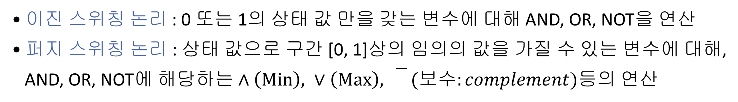
7.4.1 퍼지 스위칭 논리함수의 성질
• 이진 스위칭 논리 : 0 또는 1의 상태 값 만을 갖는 변수에 대해 AND, OR, NOT을 연산
• 퍼지 스위칭 논리 : 상태 값으로 구간 [0, 1]상의 임의의 값을 가질 수 있는 변수에 대해,
AND, OR, NOT에 해당하는 $∧\left(Min\right), ∨\left(Max\right), \overline{}(보수:complement)$등의 연산

Slide 13
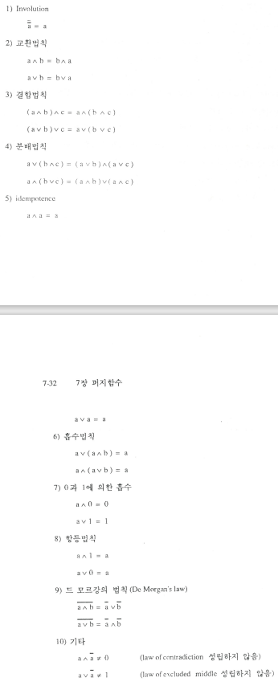
7.4.1 퍼지 스위칭 논리함수의 성질
• 퍼지 스위칭 논리의 연산자는 다음 성질을 만족, 여기서 a, b, c는 구간 [0, 1]상의 값

Slide 14
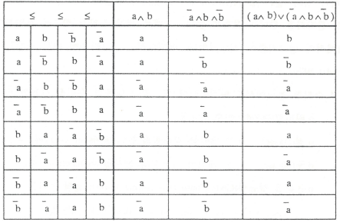
7.4.1 퍼지 스위칭 논리함수의 성질
• 퍼지 스위칭 함수 $f\left(a, b\right)=(a∧b)∨(\overline{a}∧b∧\overline{b})$의 특성표

Slide 15
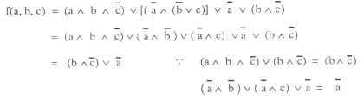
7.4.2 함수의 간략화
• 퍼지 스위칭 함수를 실제 하드웨어로 구현할 때 사용되는 소자 개수를 줄이기 위해
또는 함수 특성의 분석을 쉽게 하기 위해서 함수를 간략화 하는 것이 필요하다.
• 이 방법은 체계적이지 못해 비효율적이고 완전한 간략화를 한다는 보장이 없다.

Slide 16
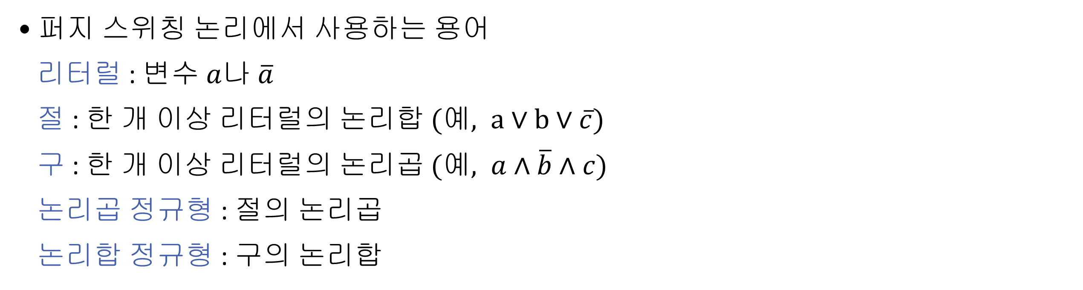
7.4.2 함수의 간략화
• 퍼지 스위칭 논리에서 사용하는 용어
리터럴 : 변수 $a$나 $\overline{a}$
절 : 한 개 이상 리터럴의 논리합 $(예, a∨b∨\overline{c})$
구 : 한 개 이상 리터럴의 논리곱 $(예, a∧\overline{b}∧c)$
논리곱 정규형 : 절의 논리곱
논리합 정규형 : 구의 논리합

Slide 17
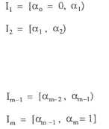
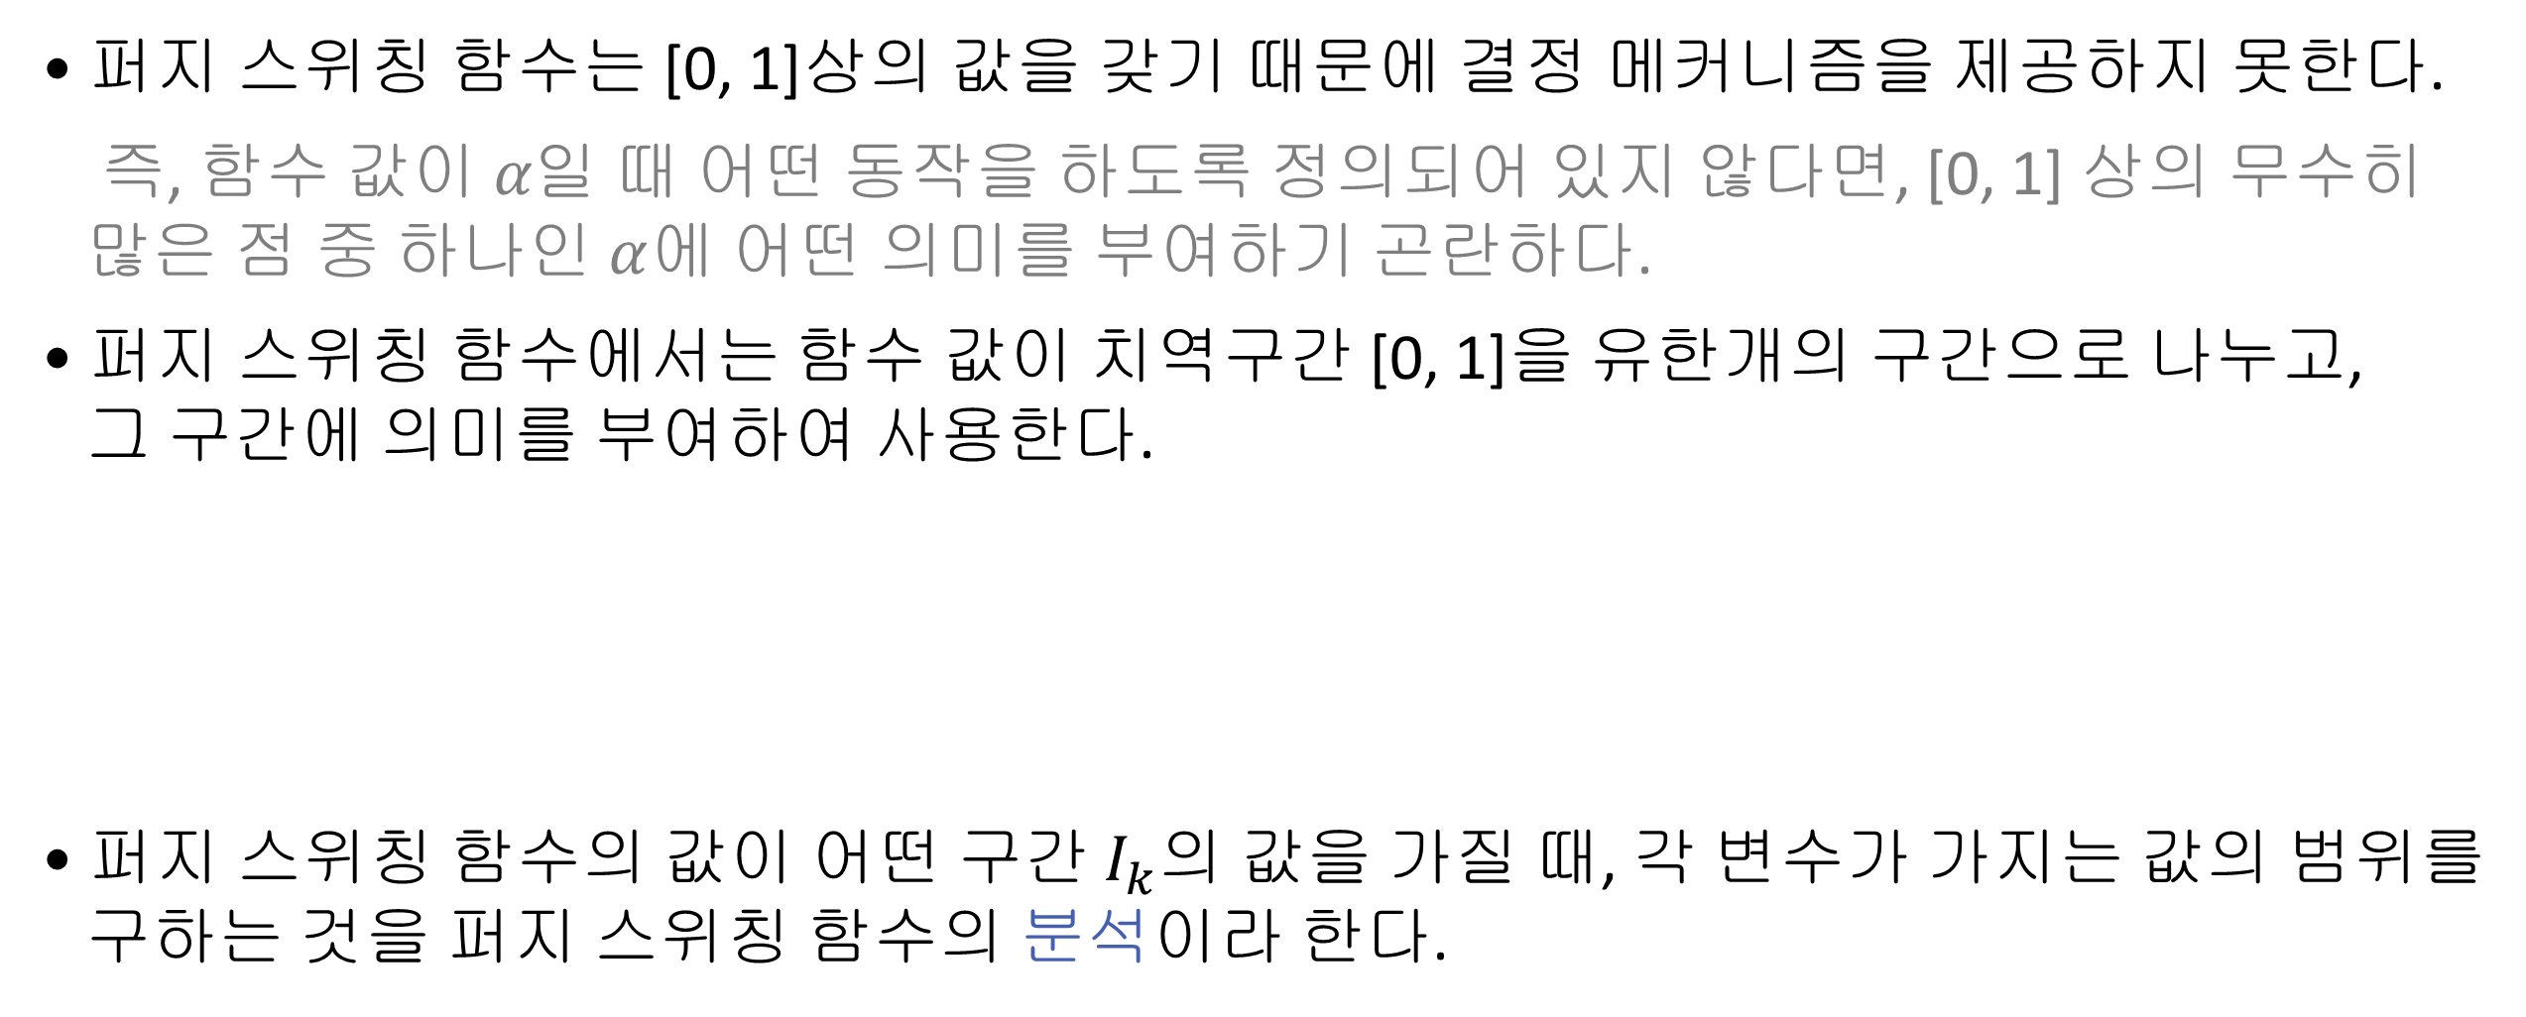
7.4.3 퍼지 스위칭 논리함수의 분석
• 퍼지 스위칭 함수는 [0, 1]상의 값을 갖기 때문에 결정 메커니즘을 제공하지 못한다.
즉, 함수 값이 $α일$ 때 어떤 동작을 하도록 정의되어 있지 않다면, [0, 1] 상의 무수히
많은 점 중 하나인 $α$에 어떤 의미를 부여하기 곤란하다.
• 퍼지 스위칭 함수에서는 함수 값이 치역구간 [0, 1]을 유한개의 구간으로 나누고,
그 구간에 의미를 부여하여 사용한다.
• 퍼지 스위칭 함수의 값이 어떤 구간 $I_{k}$의 값을 가질 때, 각 변수가 가지는 값의 범위를
구하는 것을 퍼지 스위칭 함수의 분석이라 한다.

Slide 18
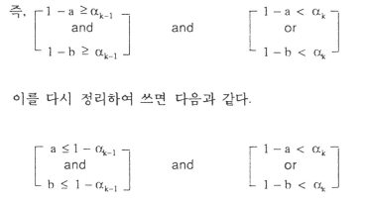
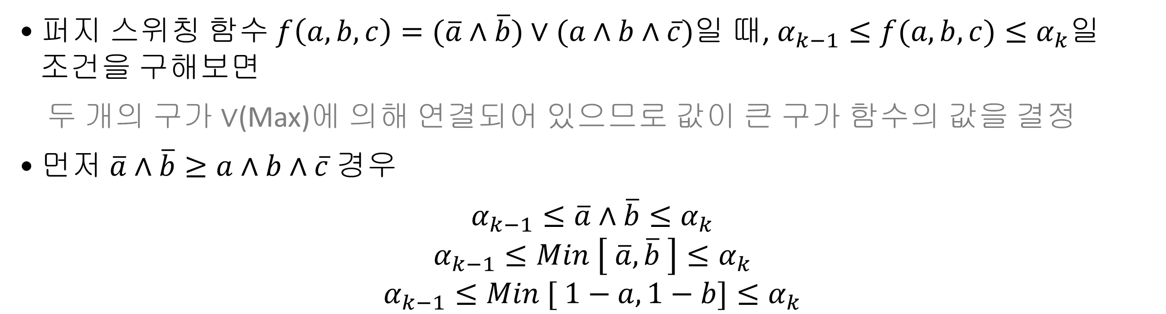
7.4.3 퍼지 스위칭 논리함수의 분석
• 퍼지 스위칭 함수 $f\left(a, b, c\right)=(\overline{a}∧\overline{b})∨(a∧b∧\overline{c})$일 때, $α_{k−1}≤f(a, b, c)≤α_{k}$일
조건을 구해보면
두 개의 구가 $∨$(Max)에 의해 연결되어 있으므로 값이 큰 구가 함수의 값을 결정
• 먼저 $\overline{a}∧\overline{b}≥a∧b∧\overline{c}$ 경우
$$α_{k−1}≤\overline{a}∧\overline{b}≤α_{k}$$
$$α_{k−1}≤Min \left[ \overline{a}, \overline{b} \right]≤α_{k}$$
$$α_{k−1}≤Min [ 1−a, 1−b]≤α_{k}$$

Slide 19
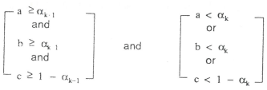
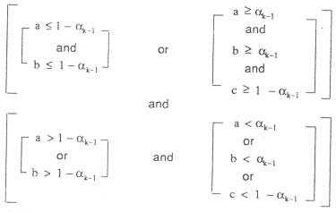
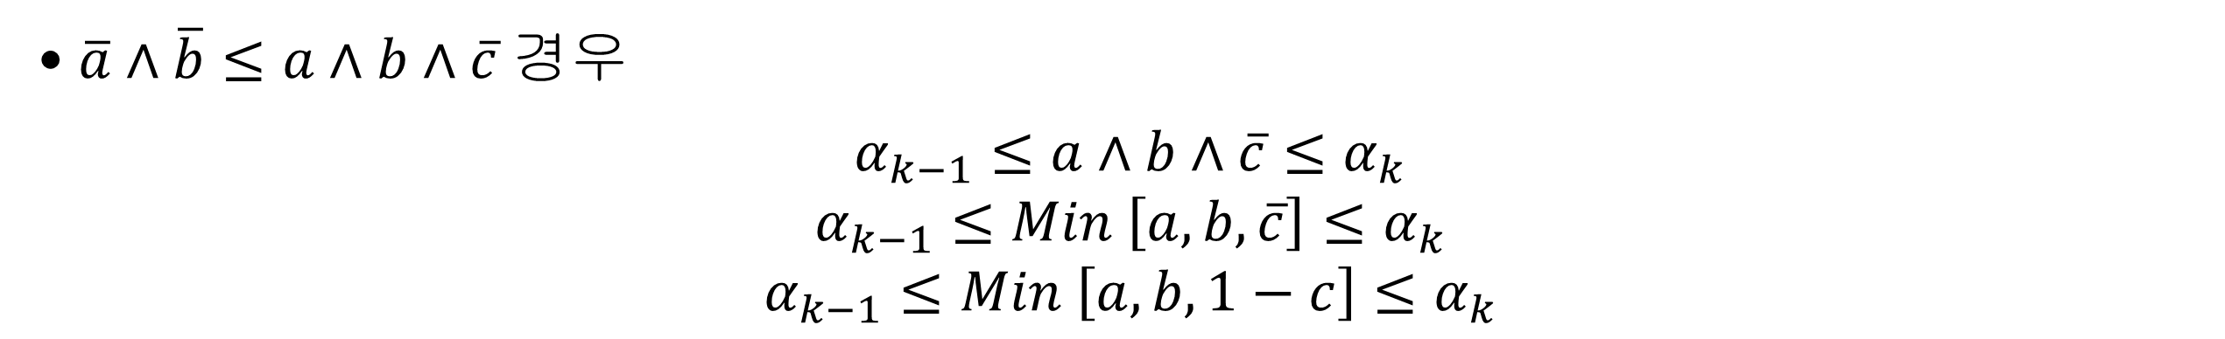
7.4.3 퍼지 스위칭 논리함수의 분석
• $\overline{a}∧\overline{b}≤a∧b∧\overline{c}$ 경우
$$α_{k−1}≤a∧b∧\overline{c}≤α_{k}$$
$$α_{k−1}≤Min \left[a, b,\overline{c}\right]≤α_{k}$$
$$α_{k−1}≤Min \left[a, b, 1−c\right]≤α_{k}$$
• 앞의 두 가지 경우에 대해 $α_{k−1}≤f(a, b, c)≤α_{k}$이 성립해야 하므로

Slide 20




